Slide 1
武汉大学出版社
新优教材推介

Slide 2
武汉大学出版社介绍
武汉大学出版社拥有图书、地图、音像制品、电子出版物和网络出版等多项出版权，出版物涵盖人文社会科学、自然科学、技术科学等众多学科。
建社30多年来，武汉大学出版社贯彻“传播先进文化，服务高等教育”的宗旨，出版了20000多种学术著作、大学教材、基础教育图书和大众读物，1500多个品种获得省部级以上奖励，近千个品种列为国家重点图书和国家级规划教材，21次荣获“国家图书奖”、“中国出版政府奖”图书奖、“五个一工程”一本好书奖、“中国图书奖”、“中华优秀出版物奖”图书奖等国家级大奖，连续四届入选国家“三个一百” 原创图书出版工程，七大图书项目获得国家出版基金资助，实现了社会效益与经济效益双丰收。

Slide 3
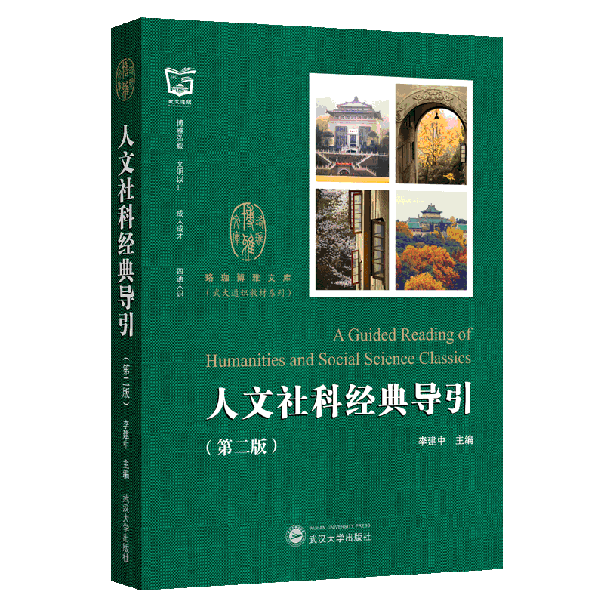
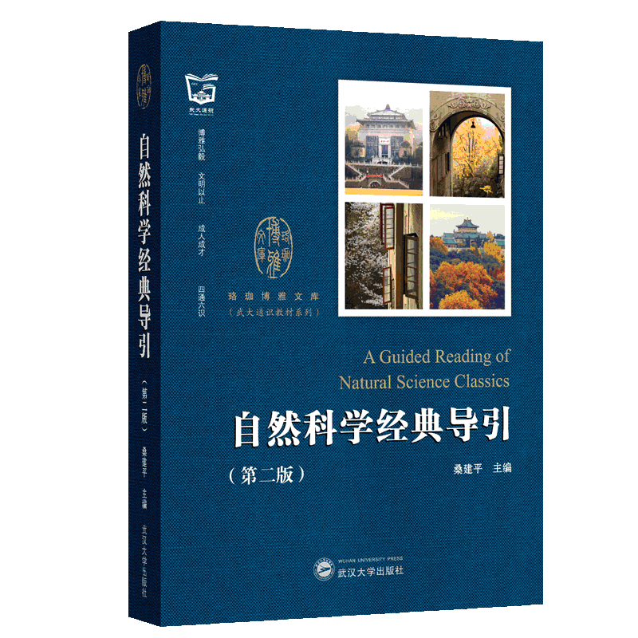
珞珈博雅文库 (武大通识教材系列)
人文社科经典导引（第二版） 自然科学经典导引（第二版）
博雅弘毅 文明以正
成人成才 四通六识
两大《导引》以“人、自然、社会”为关键词，以“如何成人”为问题阈，以“四通六识”为具体目标，集中体现通识教育的核心理念。
是对大学生“人生道路”的导引
是对大学生“心灵提升”的导引

Slide 4
珞珈博雅文库（武大通识教材系列）
缘起
武汉大学是中国内地最早推行通识教育的高校之一，自2002年开始，先后实施“武大通识1.0”和“2.0”。2016年加入“中国大学通识教育联盟”并成立“武汉大学通识教育中心”，在实地考察海内外一流大学先进经验和深入调研本校历史及现状的基础上，着手创建并启动“武大通识3.0”。为促进武汉大学通识教育的深入发展，推动“武大通识3.0”优质而高效的运作，特策划一套“珞珈博雅文库”（以下简称“文库”）。
内容及框架
“武大通识3.0”包括四大层面：通识文化、通识课程、通识课堂和通识管理。因此，“文库”选题大体上涵括以上四大内容，或者说以四大内容为主要框架。概言之，“通识文化”以顶层设计、理论研究、教改探索为主，“通识课程”以教材、教辅和讲课实录为主，“通识课堂”以学生成果、教学方法和助教文化为主，“通识管理”以质量评估、督导心得和制度研究为主。
通识课程类核心通识教材：人文社科经典导引 自然科学经典导引

Slide 5
人文社科经典导引（第二版）
主编简介： 李建中，武汉大学文学院教授，博士生导师。武汉大学珞珈杰出学者，武汉大学通识教育中心主任。国家“万人计划”教学名师，国务院有突出贡献专家，教育部马工程首席专家，国家社科基金重大招标项目首席专家。兼任中国古代文学理论学会副会长，中国《文心雕龙》学会副会长，中国中外文艺理论学会常务理事，中国大学通识教育联盟常务理事。 内容简介： 本书收录12部中外伟大著作，包括《论语》、《庄子》与《坛经》，《史记》、《文心雕龙》与《红楼梦》，《历史》、《斐多》与《审美教育书简》，《论法的精神》、《国富论》与《正义论》，从不同的角度切入一个共通的主旨：如何成“人”。6部中国经典，既融通儒道释，又覆盖文史哲，其核心问题是人的仁爱、感悟与超越。6部西方经典，从古希腊、古罗马，到文艺复兴、启蒙运动，其核心问题是人的自由、理性和审美。本书旨在对大一同学进行启蒙性质的通识教育，打开学生视野，激发学生兴趣，培养学生博雅品味。
书名：人文社科经典导引（第二版）
作者：李建中 主编
ISBN：978-7-307-20982-4
出版时间：2019年7月
定价：58.00元

Slide 6
自然科学经典导引（第二版）
主编简介： 桑建平，理学博士，武汉大学物理科学与技术学院教授，博士生导师。历任武汉大学物理系副主任、武汉大学理学院副院长、武汉大学科技处处长、武汉大学科协副主席兼秘书长、武汉市科技局副局长。现任武汉市科学技术协会党组书记，增补当选为市科协八届委员会副主席。主要研究方向为理论物理，近年来先后主持承担了国家自然科学基金项目、教育部重点基金项目、教育部骨干教师基金项目等。 内容简介： 全书分为“希腊哲学”“物理世界”“生命领域”“科学方法”四个板块，每一板块分别选用了《理想国》《自然哲学之数学原理》《物种起源》等经典著作的精选片段，共十章，每一章开始都有各院老师特别推荐选文的岛屿。全书以中英对照的形式呈现，英文部分帮助读者更进一步领略到原著的风采。第二版在第一版的基础上做了部分内容修订，增强全书的系统性和可读性。
书名：自然科学经典导引（第二版）
作者：桑建平 主编
ISBN：978-7-307-21005-9
出版时间：2019年7月
定价：68.00元

Slide 7
应用型学前教育专业系列教材
应用型学前教育专业系列教材总主编：华中师范大学教育学院教授、博士生导师，全国学前教育指导委员会委员蔡迎旗副院长。
突出幼儿为本、师德为先、能力为重、终身学习的基本理念。创新性领会标准和制度的特点与精神，提高实际运用的能力。

Slide 8
应用型学前教育专业系列教材特点
系列教材由理论、实践、活动三大板块组成。
具有以下几个特点：
1.针对3—5年制的学前教育专业师生及高职和幼儿园老师，其目的就是适应不断发展和壮大的学前教育事业和幼师队伍，使得系列教材的对象更加明确、定位更准。
2.开放、包容、创新的编写理念，坚持理论联系实际，突出岗位技能训练原则，突出学生主体原则。
3.紧扣两个标准、两个制度的精神和要求编写。在内容、案例、素材收集上最大限度地从教学实践、实习基地、幼儿园园所等处获得，通过专业学习和技能的学习，为以后的就业打下坚实的基础。

Slide 9
幼儿园组织与管理
作者简介： 杜燕红，华东师范大学学前教育学专业博士，洛阳师范学院教授，学前教育学院副院长，洛阳市优秀专家，河南省教育厅学术技术带头人。长期从事学前教育学研究和教学工作。 内容简介： 《幼儿园组织与管理》是学前教育专业的主要专业基础课之一，也是幼儿园园长、教师在职培训的必修课程。本门课程以现代管理学、教育管理学以及学前教育学的基本理论为指导，研究幼儿园管理现象及其规律，帮助学习者通过对管理职能和幼儿园管理实践活动的学习，使学习者对幼儿园管理所包含的管理知识和策略，幼儿园管理中人、财、物和环境四大要素及管理的具体内容有一个全面的把握和认识。提高学习者综合运用所学管理知识的能力，树立正确的管理理念，培养综合素质。
书名：幼儿园组织与管理
作者：杜燕红、石道伟、张一楠、唐桂英 主编
ISBN：978-7-307-21304-3
出版时间：2020年4月
定价：48.00元

Slide 10
新编幼儿歌曲弹唱教程
作者简介： 邓颖，毕业于华中师范大学。现为武汉城市职业学院音乐教研室主任，副教授。长期从事钢琴素质教育、儿歌弹唱等方面的教学和科研工作。承担国家精品课程1项，学科带头人。 内容简介： 幼儿歌曲弹唱是幼儿教师职业岗位能力的一项基本功，也是国家幼儿园教师资格考试面试中的一项重要考核项目。本书内容涉及学前教育专业钢琴伴奏、儿歌弹唱、乐理知识、曲式分析等。在趣味性和创新性等方面做了大胆而有益的尝试。本教程收集的中外儿歌和幼儿歌曲库为广大学生的实战训练提供了很好的内容支撑和帮助。本教程为校本规划教材，适合学前教育专业、幼儿教育专业师生和教师资格考试的考生使用。
书名：新编幼儿歌曲弹唱教程
作者：邓颖 主编
ISBN：978-7-307-21529-0
出版时间：2020年6月(即将出版）
定价：暂无

Slide 11
幼儿园教研组长管理工作指导手册
作者简介： 卓萍，湖北省学前儿童研究会常务理事，武汉市幼儿园教师专业能力提升共同体组长，幼儿园培训场首席专家，国培主讲教师，武汉城市职业学院学前教育学院院长。 内容简介： 《幼儿园教研组长管理工作指导手册》是“武汉市幼儿教师专业能力提升共同体20所幼儿园”精心打造的园所教研活动指导用书，已成为各园教师常规工作指导手册和各职业院校指定实训教材。自2019年12月出版以来，已在在湖北省二级院校、职业学校及外省职业学校的学前教育专业学生使用。虽然受到疫情的影响，但还是得到了各使用单位尤其是幼儿园教研组长工作室的高度关注和认可。本书是“武汉市幼儿园教师专业能力提升共同体”各园教研组在多年教研活动基础上，集中骨干力量编写而成。《手册》分为理论篇和实践篇两部分，以鲜活的案例文本为基本内容，具有很强的实战指导和实训特点。本教材可作为幼儿园教研组长开展教研和管理工作的指南交流管理经验的参考用书。
书名：幼儿园教研组长管理工作指导手册
作者：卓萍、王红英 主编
ISBN：978-7-307-21314-2
出版时间：2019年12月
定价：38.00元

Slide 12
师幼互动方法与实践
作者简介： 刘晓红，河南师范大学教育学院教授，硕士生导师。华东师范大学教育学博士，主要从事学前教育社会学，学前融合教育。 内容简介： 《师幼互动方法与实践》以“什么是师幼互动—如何师幼互动—师幼互动如何应用”为线索，并通过大量的案列分析和呈现了师幼互动的相关问题。本教材分六章阐述师幼互动的概念、师幼互动之教师角色与儿童观、师幼互动之肢体语言、不同背景下的师幼互动，探讨了师幼互动的方法与实践。
书名：师幼互动方法与实践
作者：刘晓红 主编
ISBN：978-7-307-15834-4
出版时间：2015年6月
定价：28.00元

Slide 13
幼儿园玩教具与手工制作
作者简介： 黄胜梅，淮南师范学院教育学院学前教育系任教，学科带头人。主持省级科研项目两项，主持校级科研课题8项，主编教材两部，发表教科研论文二十余篇。 内容简介： 《幼儿园玩教具与手工制作》在编写指导思想上，立足普通高等院校和幼儿师范院校手工教学需要，结合幼儿园教育教学实际，强调手工基础知识技能的掌握、实际操作能力和设计意识的培养，做到注重基础、突出应用、指导具体。教材中重点介绍手工与玩教具制作的一般方法、步骤、成型规律以及各种操作材料的开发与使用。且为学习者提供了操作范例，并配套一定数量的图例。在内容安排上共有八章，一到五章突出基础性，编排与幼儿教师教育密切相关的手工基础知识和技能。六至八章分为幼儿园物质环境设计与制作、各领域玩教具制作和幼儿园节日装饰及表演类玩教具制作。本书教学内容丰富，可成为各级各类学校学前教育专业的教材。
书名：幼儿园玩教具与手工制作
作者：黄胜梅 主编
ISBN：978-7-307-17409-2
出版时间：2016年2月
定价：50.00元

Slide 14
学前教育专业保教实习指导手册
作者简介： 卓萍，湖北省学前儿童研究会常务理事，武汉市幼儿园教师专业能力提升共同体组长，幼儿园培训场首席专家，国培主讲教师，武汉城市职业学院学前教育学院院长。 内容简介： 《学前教育专业保教实习指导手册》理论讲解清晰、训练内容丰富，有很强的专业性、针对性、实用性。本书是高教社智慧职教平台《幼儿园活动设计与指导》《学前儿童健康教育》《学前儿童语言教育》《学前儿童社会教育》《学前儿童科学教育》《学前儿童音乐教育》《学前儿童美术教育》课程配套教材，是武汉城市职业学院精品资源共享课程《幼儿园活动设计与指导》《学前儿童音乐教育》配套教材。
书名：学前教育专业保教实习指导手册
作者：卓萍、汤晓宁 主编
ISBN：978-7-307-18202-8
出版时间：2016年7月
定价：25.00元

Slide 15
幼儿心理健康促进
作者简介： 郑晓边，华中师范大学心理学教授，中国教育学会教育质量监测评价指导委员会委员，中国学前教育研究会儿童健康教育专业委员会常委（第1届），中国心理卫生协会青少年心理卫生专委会荣誉委员，中国心理学会学校心理学专委会委员。 内容简介： 根据三年制高职学前教育课程设置的要求及幼儿园课程标准而编写。内容涉及幼儿心理健康的理论、活动、案例分析、教师的心理健康和修养、幼儿园管理与文化等。从宏观到微观、从理论到实践，全面而又详细地阐释了幼儿心理健康促进的全过程。是学前较教育专业及研究人员和培训人员不可多得的实用教材。
书名：幼儿心理健康促进
作者：郑晓边 主编
ISBN：978-7-307-15649-4
出版时间：2015年6月
定价：36.00元

Slide 16
幼儿园教育活动设计与实施
作者简介： 邓霁岚：湖北省国培计划专家库成员，中国学前教育学会会员，湖北省学前教育学会理事，江汉艺术职业学院学前教育副教授，省级精品课程《幼儿园教育活动设计与实施》主持人、主讲教师。主编十三五规划教材《0-3岁婴幼儿保育与教育》《学前教育学》等。 内容简介： 本书是“应用型学前教育专业系列教材”之一，适用于学前教育专业专科、本科层次。本书从教育的观点出发，探讨幼儿园活动的一般概念、规律和对儿童发展的功能、价值，研究幼儿园教育活动的常用模式，揭示幼儿园活动设计与指导的一般规律与特点。
书名：幼儿园教育活动设计与实施
作者：邓霁岚 编著
ISBN：978-7-307-20540-6
出版时间：2018年9月
定价：46.00元

Slide 17
应用型学前教育专业系列教材
序号 | 教材名称 | 主编 | 书号 | 定价
1 | 幼儿心理健康促进 | 郑晓边 | 978-7-307-15649-4 | 36
2 | 幼儿游戏与指导 | 张娜 | 978-7-307-16837-4 | 32
3 | 幼儿数学教育与活动指导 | 周端云 | 978-7-307-16925-8 | 36
4 | 师幼互动方法与实践 | 刘晓红 | 978-7-307-15834-4 | 28
5 | 幼儿艺术教育与活动指导 | 金晓梅 | 978-7-307-16112-2 | 33
6 | 0~3岁婴幼儿的保育与教育 | 张永红 | 978-7-307-16946-3 | 39
7 | 家庭与社区教育 | 夏征 | 978-7-307-16250-1 | 32
8 | 幼儿社会教育与活动指导 | 邢莉莉 | 978-7-307-17022-3 | 42
9 | 幼儿教师美术技能 | 姜华 | 978-7-307-16038-5 | 34
10 | 学前教育英语口语实训 | 张玉娥 | 978-7-307-16451-2 | 34
11 | 特殊儿童发展与学习 | 朱楠 | 978-7-307-17436-8 | 39.8
12 | 幼儿教师信息技术应用 | 杜轶 等 | 978-7-307-17204-3 | 46
13 | 幼儿园玩教具与手工制作 | 黄胜梅 | 978-7-307-17409-2 | 39.8
序号 | 教材名称 | 主编 | 书号 | 定价
14 | 幼儿营养与健康 | 赵红霞 | 978-7-307-17691-1 | 36
15 | 幼儿英语教育与活动设计 | 杨进 | 978-7-307-17827-4 | 32
16 | 学前教育专业保教实习指导手册 | 卓萍 汤晓宁 | 978-7-307-18202-8 | 25
17 | 比较学前教育 | 王莹 | 978-7-307-18480-0 | 28
18 | 幼儿语言教育与活动指导 | 秦振飙 | 978-7-307-18682-8 | 36
19 | 幼儿教师语言技能 | 陈虹 | 978-7-307-18603-3 | 25
20 | 幼儿心理行为的教育诊断 | 肖全民 | 978-7-307-19298-0 | 38
21 | 幼儿园班级管理 | 王雯 | 978-7-307-19766-4 | 40
22 | 学前儿童健康教育 | 郑晓边 刘敏 李跃梅 吴航 | 978-7-307-20156-9 | 48
23 | 幼儿园教育活动设计与实施 | 邓霁岚 | 978-7-307-20540-6 | 46
24 | 幼儿园教研组长管理工作指导手册 | 卓萍 王红英 | 978-7-307-21314-2 | 38
25 | 幼儿园组织与管理 | 杜燕红 | 978-7-307-21304-3 | 48
26 | 新编幼儿歌曲弹唱教程（即将出版） | 邓颖 | 978-7-307-21529-0 | 暂无

Slide 18
幼儿园活动设计指导丛书
序号 | 教材名称 | 出版时间 | 书号 | 定价 | 主编
1 | 幼儿园语言活动设计案例 | 2018年3月 | 978-7-307-19986-6 | 48 | 卓萍 程娟
2 | 幼儿园科学活动设计案例 | 2018年3月 | 978-7-307-19984-2 | 46 | 吴伟俊 成静
3 | 幼儿园音乐活动设计案例 | 2018年4月 | 978-7-307-19987-3 | 50 | 金东波 罗清
4 | 幼儿园美术活动设计案例 | 2018年4月 | 978-7-307-19985-9 | 30 | 康琳宋英
5 | 幼儿园健康活动设计案例 | 2018年3月 | 978-7-307-20066-1 | 35 | 罗智梅 曾祥兰
6 | 幼儿园整合式主题活动设计案例 | 2018年11月 | 978-7-307-20579-6 | 55 | 熊伟
7 | 幼儿园社会活动设计案例 | 2019年5月 | 978-7-307-20866-7 | 58 | 罗智梅

Slide 19
学前教育专业学生实践指导丛书
序号 | 教材名称 | 出版时间 | 书号 | 定价 | 主编
1 | 幼儿园儿歌弹唱编配集锦 | 2020年 | 即将出版 | 50 | 柯文平 刘成明 朱先振
2 | 100首幼儿园歌表演编创集锦 | 2020年 | 即将出版 | 50 | 徐丽蓉 解梦娜
3 | 幼儿故事创编讲演集锦 | 2020年 | 即将出版 | 50 | 李永华 李洁
4 | 幼儿园保教活动分析案例 | 2020年 | 978-7-307-21558-0 | 50 | 张静
5 | 幼师简笔画创作指导手册 | 2020年 | 即将出版 | 50 | 冉冉
6 | 幼儿园课件制作 | 2020年 | 978-7-307-21444-6 | 50 | 魏芝玲

Slide 20
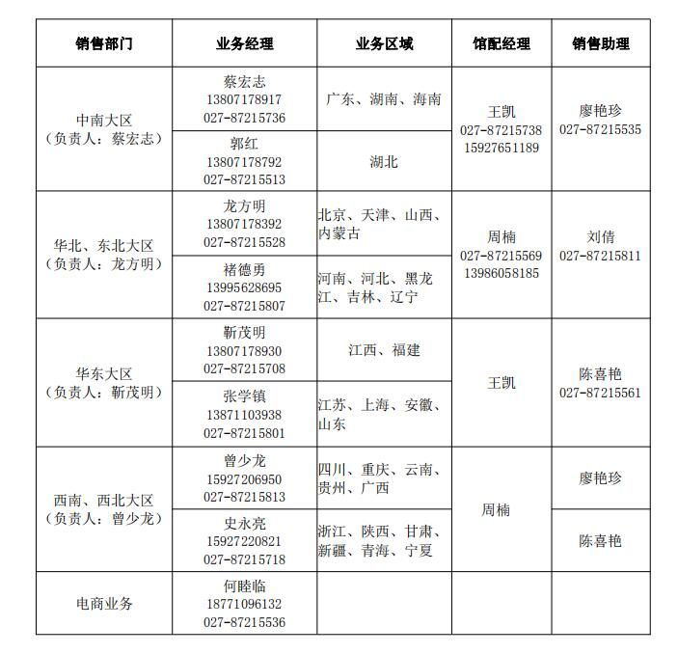
发行部业务联系方式
地址：湖北省武汉市洪山区卓刀泉路 108 号凯乐桂园S-1楼B座
发行部：（027）87215822
87215590
出版社官网：http://www.wdp.com.cn/book/bookIndex.action

Slide 21
THANK YOU

